Slide 1
CA 4322 Cálculo Numérico
TRANSFORMADA RÁPIDA DE FOURIER(FFT)

Slide 2
CA 4322 Cálculo Numérico
Por que utilizar uma transformada?
A representação de um sinal no domínio do tempo (do espaço, ...) está presente, naturalmente, no nosso dia a dia.
Certas operações tornam-se muito mais simples e esclarecedoras se trabalharmos no domínio da frequência, domínio este, conseguido a partir das Transformadas de Fourier (TF)

Slide 3
CA 4322 Cálculo Numérico
Funções periódicas são representadas por séries de Fourier;
Funções não-periódicas são representadas por transformadas de Fourier (espectro do sinal);
Uma representação de f(x) é uma decomposição em componentes que também são funções;
As componentes dessa decomposição são as funções
trigonométricas sen(x) e cos(x).

Slide 4
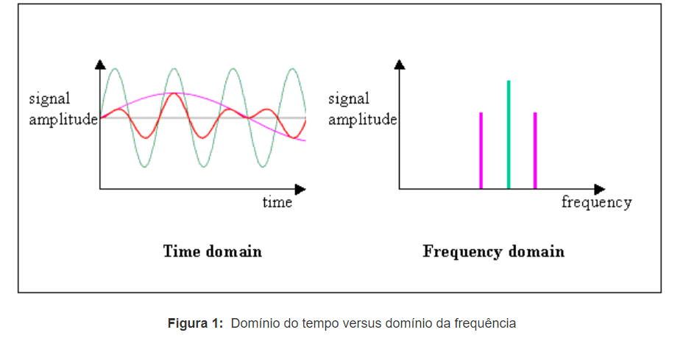

Slide 5
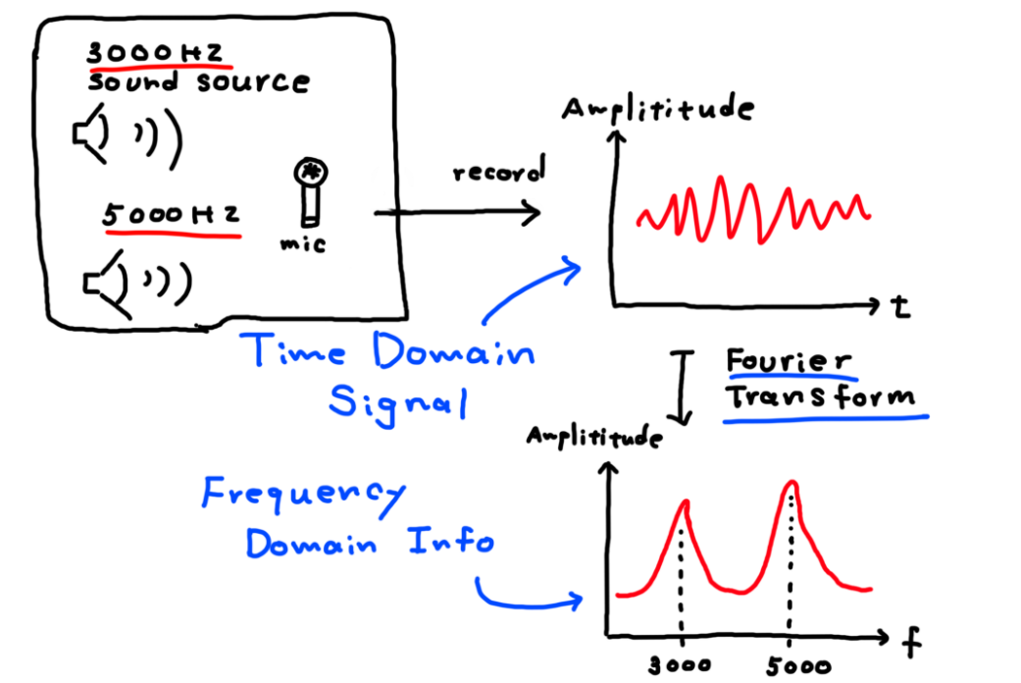

Slide 6
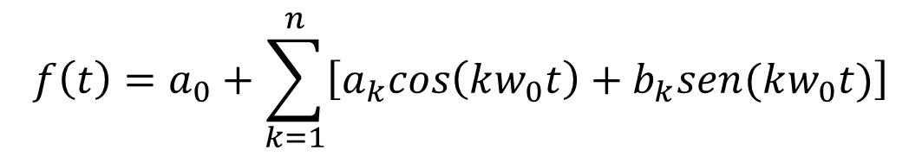
CA 4322 Cálculo Numérico
Série de Fourier
Fourier mostrou que um sinal periódico f(t) com período T pode ser escrito como:
f(t)=a₀+a₁cos(w₀t)+b₁sen(w₀t)+a₂cos(2w₀t)+b₂sen(2w₀t)+........
ou
$$f\left(t\right)=a_{0}+\sum_{k=1}^{n}{\left[a_{k}cos\left(kw_{0}t\right)+b_{k}sen(kw_{0}t)\right]}$$
Ou seja, um sinal periódico f(t) pode ser representado como a soma de
um termo constante e de infinitas harmônicas .

Slide 7
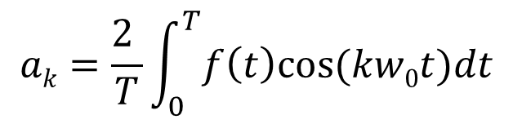
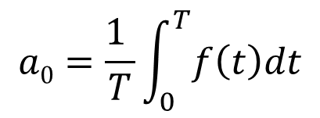
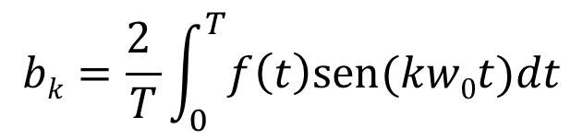
CA 4322 Cálculo Numérico
Para determinar a série trigonométrica de Fourier de um sinal f(t) é necessário
determinar os coeficientes a₀, a_{k} e b_{k}.
$$a0=\frac{1 }{T}\int_{0}^{T}{f\left(t\right)dt}$$
$$ak=\frac{2 }{T}\int_{0}^{T}{f\left(t\right)cos⁡(kw0t)dt}$$
$$bk=\frac{2 }{T}\int_{0}^{T}{f\left(t\right)sen⁡(kw0t)dt}$$

Slide 8
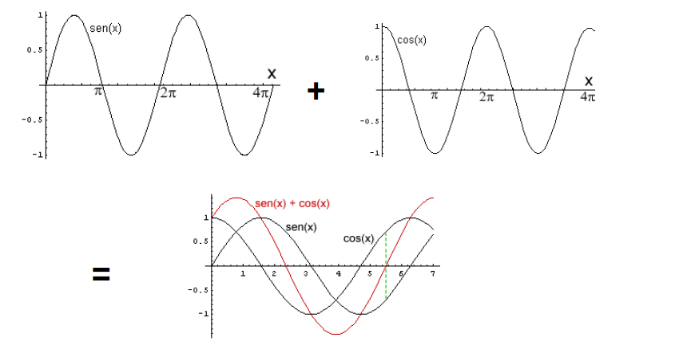
CA 4322 Cálculo Numérico

Slide 9
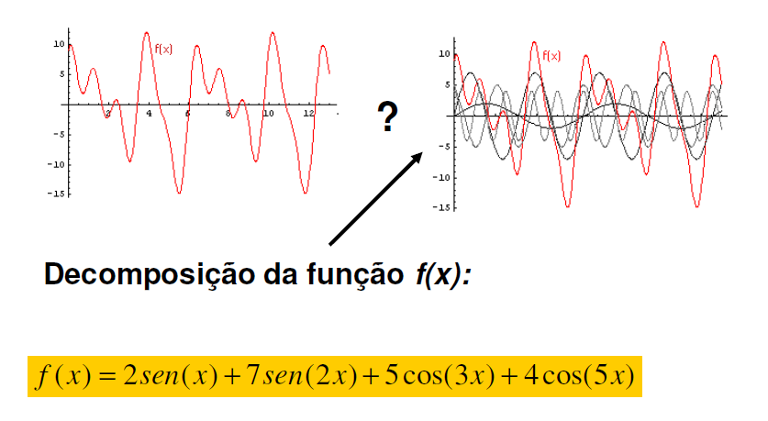
CA 4322 Cálculo Numérico

Slide 10

CA 4322 Cálculo Numérico

Slide 11
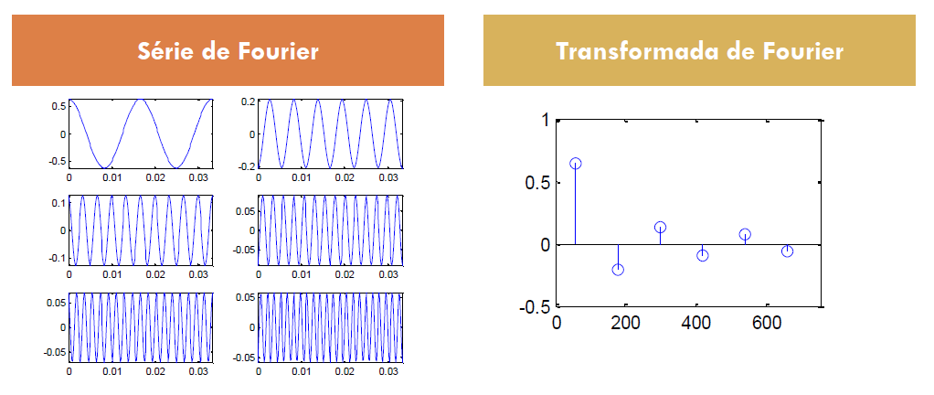
CA 4322 Cálculo Numérico
Transformada de Fourier
A Transformada de Fourier é a representação da amplitude dos termos
da série de Fourier em função da frequência.

Slide 12
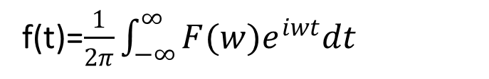
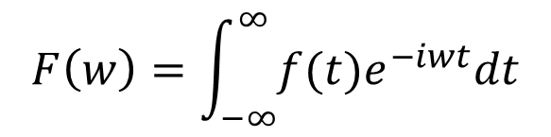
CA 4322 Cálculo Numérico
$$F\left(w\right)=\int_{−∞}^{∞}{f(t)e^{−iwt}dt}$$
transformada de Fourier
f(t)=$\frac{1}{2π}\int_{−∞}^{∞}{F(w)e^{iwt}dt}$
transformada de Fourier inversa

Slide 13
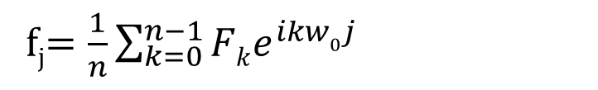
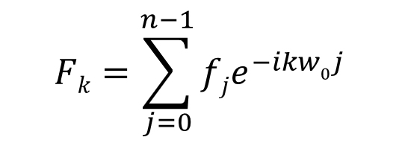
CA 4322 Cálculo Numérico
Transforma Discreta de Fourier(DFT)
Utiliza um número finito de pontos no domínio do tempo e define uma
representação discreta do sinal no domínio da frequência.
$$Fk=\sum_{j=0}^{n−1}{fje^{−ikw0j}}$$
transformada de Fourier discreta
f_{j}$=\frac{1}{n}\sum_{k=0}^{n−1}{Fke^{ikw0j}}$
transformada inversa de Fourier discreta

Slide 14
CA 4322 Cálculo Numérico
Transforma Rápida de Fourier(FFT)
Algoritmo para calcular DFT de uma forma mais rápida;
FFT utiliza n log₂ n operações contra n² operações da DFT;
Sintaxe da função do Matlab fft
F=fft(f,n)
onde:
F é um vetor que contém a transforma discreta de Fourier;
f é um vetor que contém o sinal;
n é a quantidade de pontos a implementar (opcional).

Slide 15
CA 4322 Cálculo Numérico
Exemplos da Transformada Rápida de Fourier
Modulação de Sinal
Processamento de Áudio e de Voz
Filtragem Passa-baixa
Filtragem Passa-faixa
Filtragem Passa-alta
Processamento de Música
Determinação do tipo de instrumento (harmônicos)

Slide 16
CA 4322 Cálculo Numérico
Exemplo 1: Adição de duas ondas senoidais, uma com frequência de 40 Hz
e outra de 90Hz, com metade da amplitude da primeira.
import numpy as np
import matplotlib.pyplot as plt
t = np.linspace(0, 0.5, 500) # 500 números, de 0 a 0.5 -> 1 kHz de amostragem
s = np.sin(40 * 2 * np.pi * t) + 0.5 * np.sin(90 * 2 * np.pi * t)
plt.ylabel("Amplitude")
plt.xlabel("Tempo (s)")
plt.plot(t, s)

Slide 17
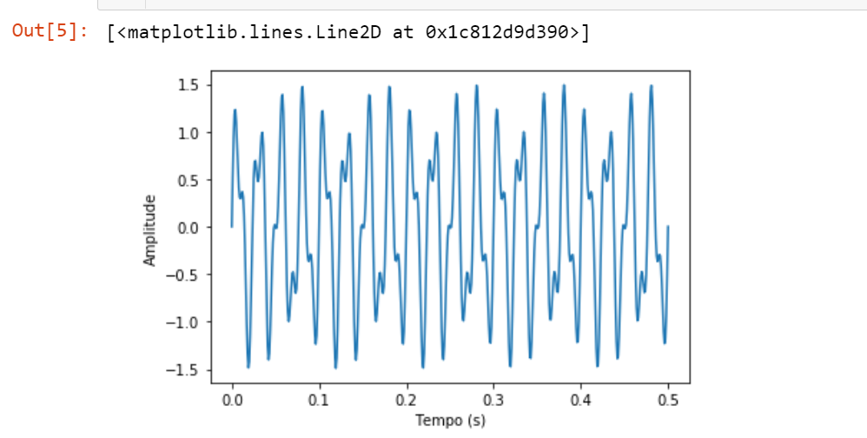
CA 4322 Cálculo Numérico

Slide 18
CA 4322 Cálculo Numérico
fft = np.fft.fft(s)
T = t[1] - t[0] # 0.001 -> 1/T = 1000
N = s.size
#f = np.linspace(0, 1 / T, N)
# fornece os componentes de frequência correspondentes aos dados
f = np.fft.fftfreq(len(s), T)
frequencias = f[:N // 2]
amplitudes = np.abs(fft)[:N // 2] * 1 / N
plt.ylabel("Amplitude")
plt.xlabel("Frequência (Hz)")
plt.bar(frequencias, amplitudes, width=1.5)

Slide 19
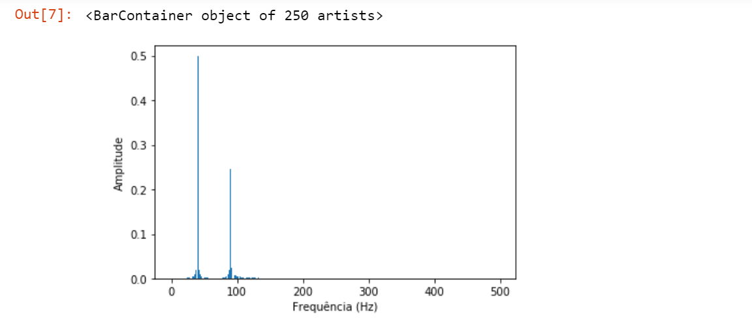
CA 4322 Cálculo Numérico

Slide 20
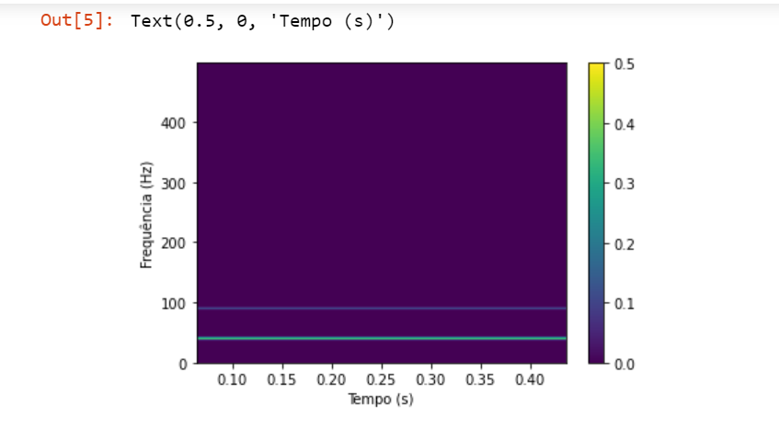
CA 4322 Cálculo Numérico

Slide 21
CA 4322 Cálculo Numérico
Exemplo 2: Calcular uma transformada rápida de Fourier para uma
senoide simples de frequência de 5 Hz e com 1024 pontos.

Slide 22
CA 4322 Cálculo Numérico
Resolução em Python
from scipy import signal
import matplotlib.pyplot as plt
import numpy as np
from scipy.fftpack import fft, ifft
# número de pontos
N = 1024
#numero de elementos em x
Fs=150
T = 1.0 / Fs
x = np.linspace(0.0, N*T, N)
#senoide de frequencia 5Hz e amplitude 1.
signal.square
y = np.sin(5*2.0*np.pi*x)
#resultado usando FFT
yf = fft(y)
#tranformando x em frequencia, para metade dos pontos N//2
xf = np.linspace(0.0, 1.0/(2.0*T), N//2)
plt.figure(1)
plt.title("Sinal original")
plt.plot(x,y)
plt.axis([0, 1, -1, 1])
plt.show()
plt.figure(2)
plt.title("Sinal FFT")
plt.plot(xf, 2.0/N * np.abs(yf[0:N//2]))
plt.axis([0, 50, 0, 1])
plt.grid()
plt.show()

Slide 23
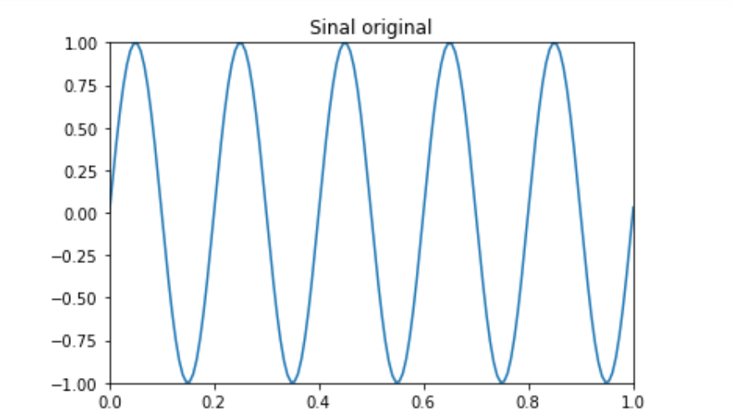
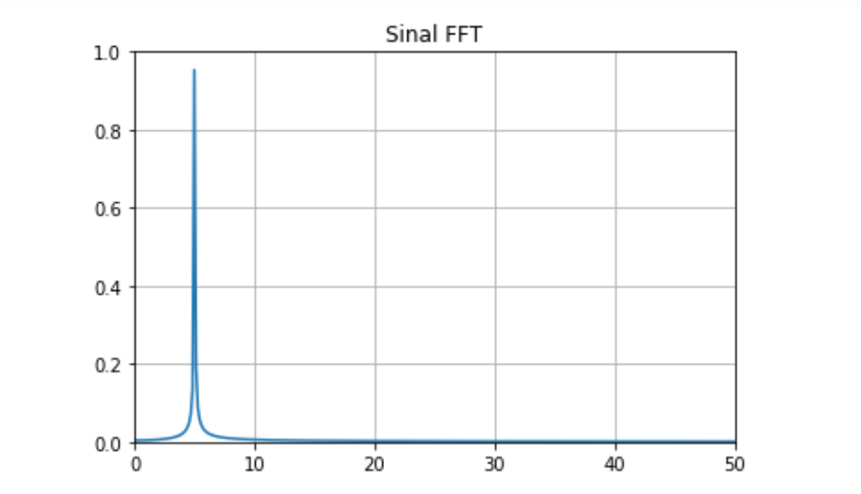
CA 4322 Cálculo Numérico

Slide 24
CA 4322 Cálculo Numérico
Exemplo 3: Calcular uma transformada rápida de Fourier para uma
onda quadrada de frequência de 5Hz e com 1024 pontos.

Slide 25
CA 4322 Cálculo Numérico
Resolução em Python
from scipy import signal
import matplotlib.pyplot as plt
import numpy as np
from scipy.fftpack import fft, ifft
# número de pontos
N = 1024
#numero de elementos em x
Fs=150
T = 1.0 / Fs
x = np.linspace(0.0, N*T, N)
#onda quadrada de frequencia 5Hz e amplitude 1.
y = signal.square(5*2.0*np.pi*x)
#resultado usando FFT
yf = fft(y)
#tranformando x em frequencia, para metade dos pontos N//2
xf = np.linspace(0.0, 1.0/(2.0*T), N//2)
plt.figure(1)
plt.title("Sinal original")
plt.plot(x,y)
plt.axis([0, 1, -1, 1])
plt.show()
plt.figure(2)
plt.title("Sinal FFT")
plt.plot(xf, 2.0/N * np.abs(yf[0:N//2]))
plt.axis([0, 50, 0, 1])
plt.grid()
plt.show()

Slide 26
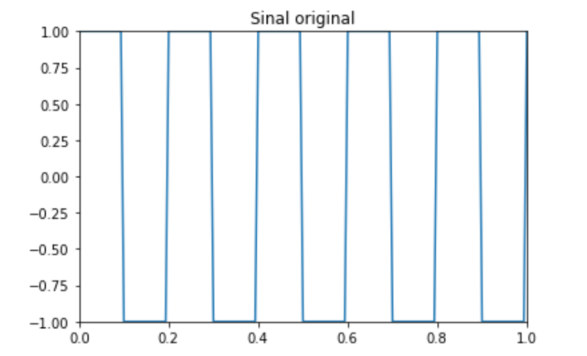
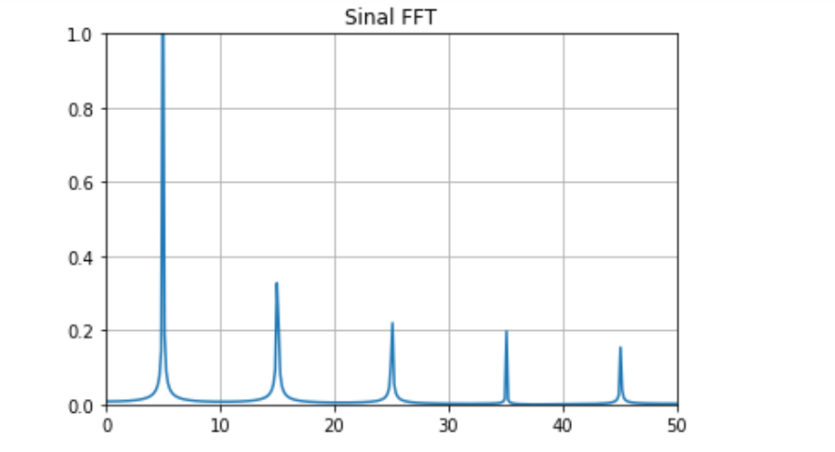
CA 4322 Cálculo Numérico

Slide 27
CA 4322 Cálculo Numérico
Exemplo 4: Determinar o espectro de frequência para o som de um arquivo wav/m4a.
import librosa
import numpy as np
import librosa.display
from matplotlib import pyplot as plt
%matplotlib inline
x, sr = librosa.load('som.m4a’)
print(x.shape)
print(sr)
plt.figure(figsize=(14, 5))
librosa.display.waveplot(x, sr=sr)

Slide 28
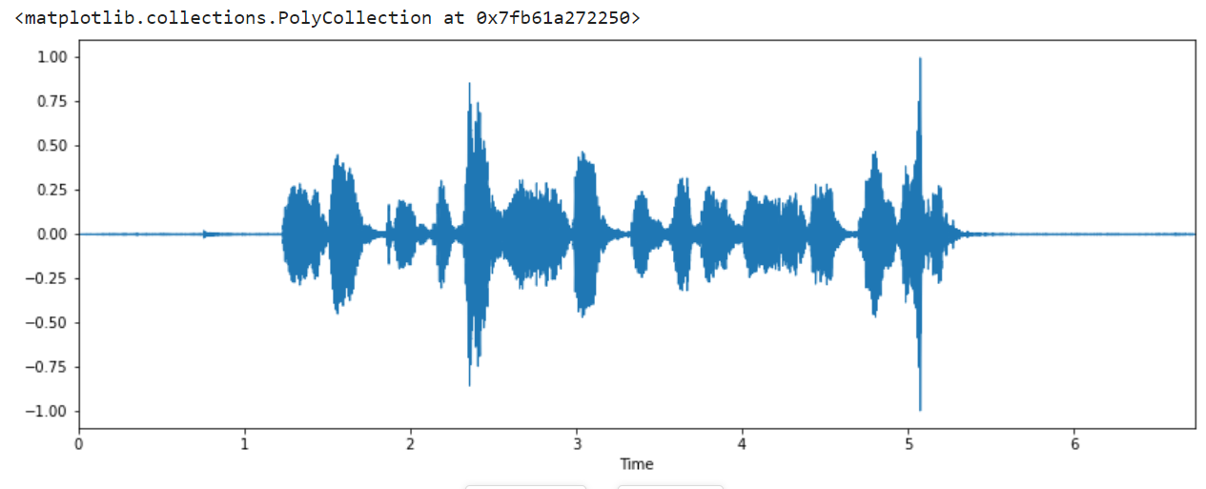
CA 4322 Cálculo Numérico
Resolução em Python

Slide 29
CA 4322 Cálculo Numérico
X = librosa.stft(x)
Xdb = librosa.amplitude_to_db(abs(X))
plt.figure(figsize=(14, 5))
librosa.display.specshow(Xdb, sr=sr, x_axis='time', y_axis='hz')

Slide 30
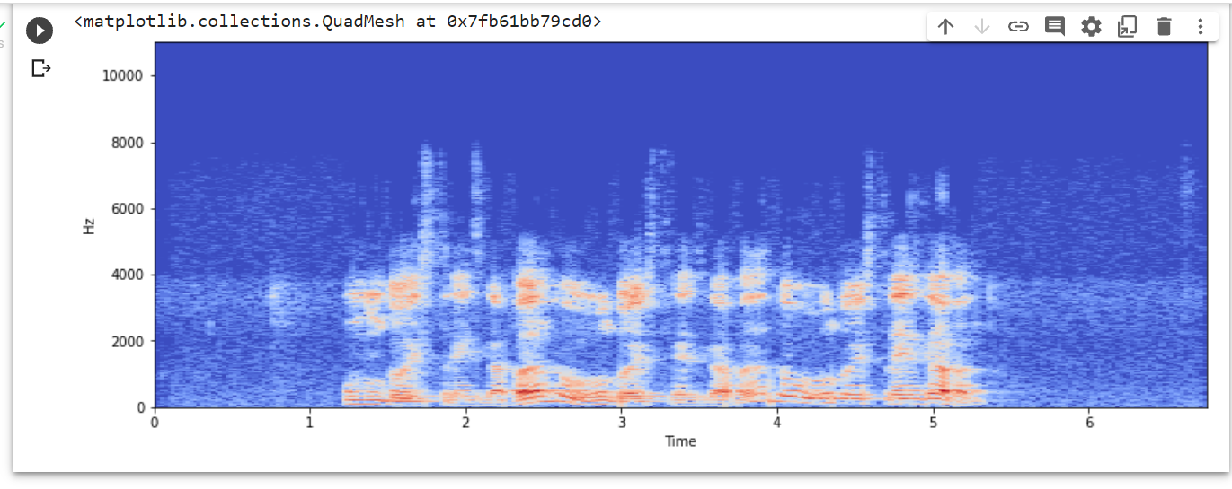
CA 4322 Cálculo Numérico

Slide 31
CA 4322 Cálculo Numérico
Exercício: Obter a transformada rápida de Fourier com frequência de amostragem de 8000 Hz para uma função seno com amplitude 3 e frequência de 500 Hz e outra função seno com amplitude 1 e frequência de 1500 Hz.

